Slide 1
2016180037 임건호 2016182019 성기홍 2015182003 권호민 지도교수 : 정내훈
시간의 마녀 < Witch of Time >
중간 발표 자료
2021년도 졸업작품 중간 발표 자료

Slide 2
I N D E X
게임 개요
게임 방법
기술적 요소 및 중점 연구 분야
구성원의 역할 분담
개발 내용
문제점 및 보완책
향후 개발 일정
데모 시연

Slide 3
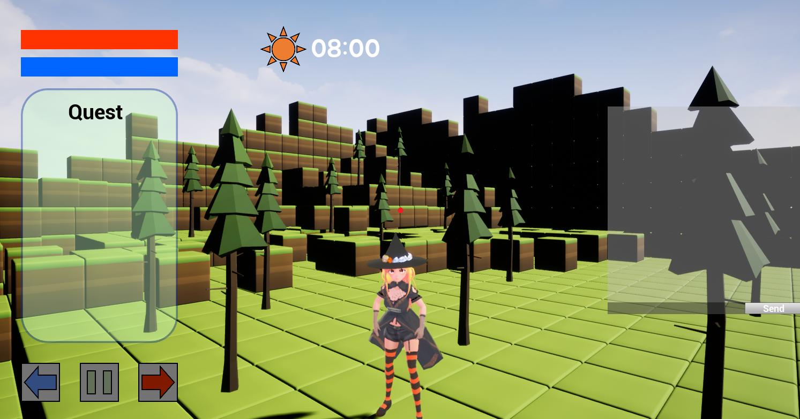
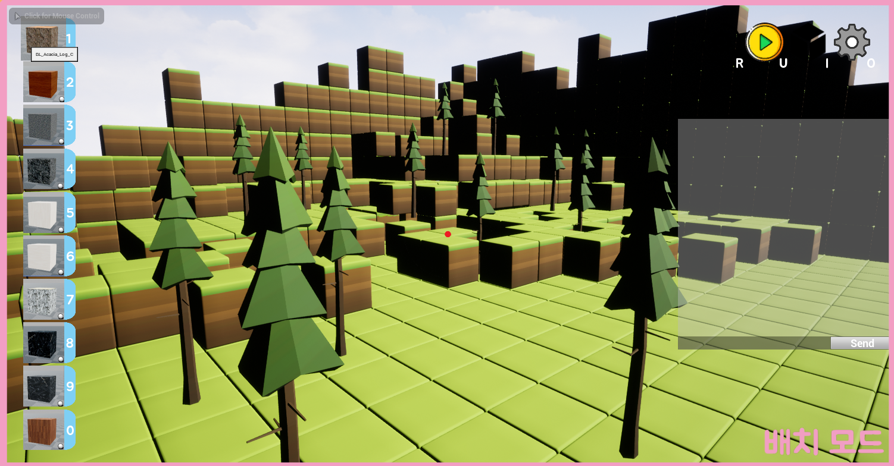
1. 게임 개요
싱글 플레이와 멀티 플레이 가능. 싱글 플레이의 경우 - 멀티 플레이의 가이드 라인 느낌. - 목적 달성을 방해하는 함정과 몬스터. - 시간 마법을 활용한 함정 해결. - 3인칭 시점의 게임 플레이. 멀티 플레이의 경우 - 여러 플레이어가 동시에 맵 제작. - 원하는 블록을 배치. - 원하는 블록의 커맨드 구현. - 만든 맵에서 게임 플레이.

Slide 4
2. 게임 방법
플레이 모드
메이커 모드
WASD : 캐릭터 이동 마우스 드래그 : 캐릭터 시선 이동 Spacebar : 점프 F : 상호작용 마우스 우 클릭 : 타겟 지정 Q : 시간 감속 E : 시간 가속 M : 타이틀 화면
WASD : 카메라 이동 Ctrl : 카메라 하강 Spacebar : 카메라 상승 R : 커맨드 모드와 배치 모드 전환 U : 테스트 모드와 배치 모드 전환 I : 블록 인벤토리 O : 옵션 창 M : 타이틀 화면

Slide 5
3. 기술적 요소 및 중점 연구 분야
시간 마법 시간 마법을 사용할 때 변화되는 모습을 부드럽게 연결되도록 구현
실시간 데이터 공유 같은 공간에서 여러 플레이어가 동시에 맵을 제작할 수 있도록 실시간 데이터 공유가 가능하도록 구현
언리얼과 서버와의 연동 C++을 활용한 서버 제작으로 멀티 플레이가 가능하도록 구현
맵 에디터 제작 플레이어 친화적인 UI 제공으로 쉽고 간단하게 게임상에서 맵 제작이 가능하도록 구현

Slide 6
4. 구성원의 역할 분담
임 건 호 | 성 기 홍 | 권 호 민
메인 기획 SUB 클라이언트 프로그래밍 전반적인 일정 조율 게임 내 대부분의 리소스 확보 캐릭터 제작 및 이동 구현 및 조정 블록 기획 및 구현 UI 기획 및 제작 타이틀 화면 제작 게임 맵 제작 기획 문서 및 발표 문서 작성 | 메인 클라이언트 프로그래밍 핵심 게임 로직 제작 맵 에디터 핵심 기능 제작 블록 및 캐릭터 클래스 기본 설계 효율적인 작업을 위한 시스템 설계 특수 블록 기능 구현 블록 배치 및 삭제 구현 커맨드 블록 기능 및 적용 구현 인벤토리와 커맨드 블록 UI 등의 기능 구현 맵 저장 및 불러오기 구현 | 서버 프로그래밍 기본 서버 구조 작성 채팅 기능 및 UI 제작 서버를 통해 블록 배치 및 삭제 공유 플레이어 정보 공유 서버를 통해 각 클라이언트 간 블록 배치 기능을 이용한 맵 로드

Slide 7
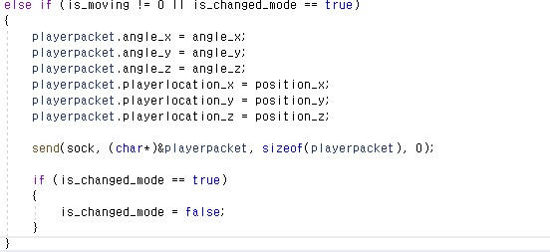
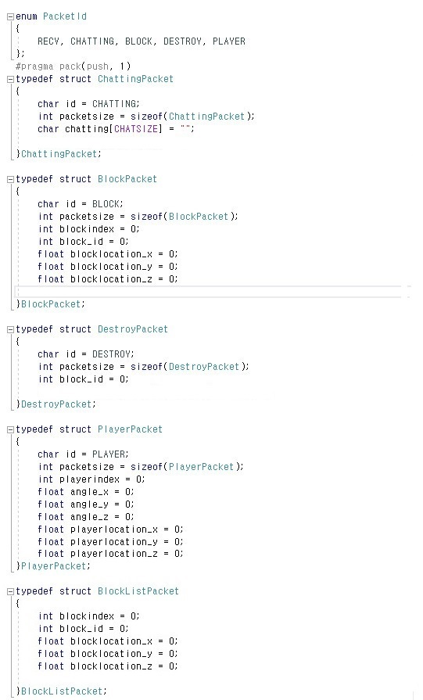
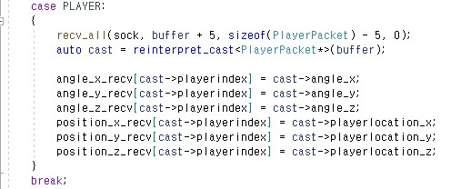
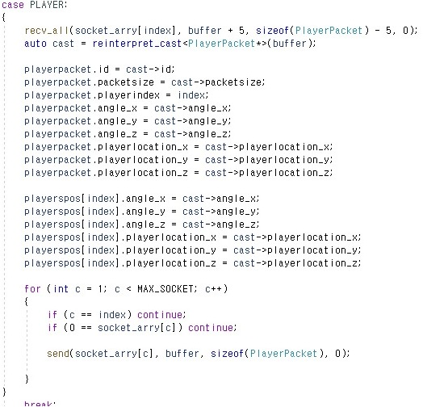
5. 개발 내용
클라이언트
Send
패킷
구조체
패킷에 들어가야 하는 내용을 넣은 후 각각 클라이언트 및 서버에서 Send, Recv를 통해 서버에 정보 저장 및 클라이언트 <-> 서버 간 패킷 교환을 하였다.
패킷의 내용을 구조체화 하여 관리 및 사용을 쉽게 하였다. 용도에 따라 채팅 패킷, 블록 패킷, 블록 삭제 패킷, 플레이어 패킷 등으로 나누어 사용하였다.
클라이언트
Recv
서버
Send, Recv

Slide 8
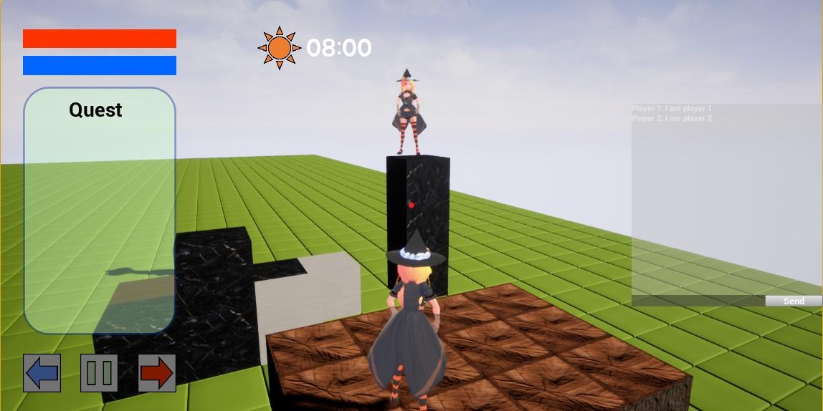
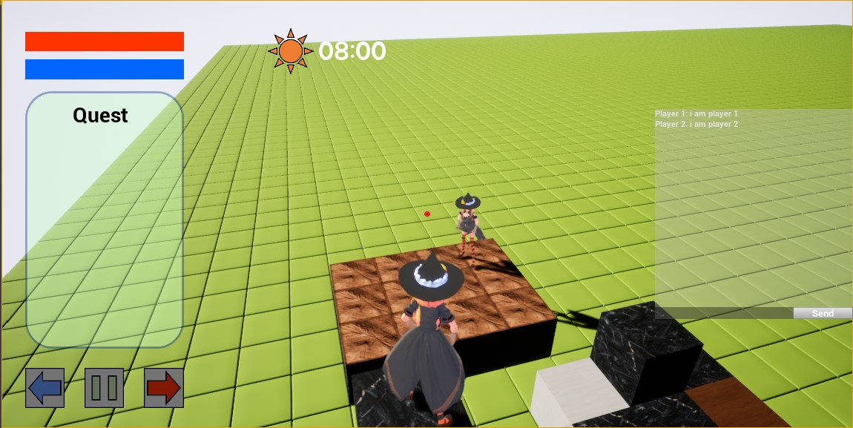
5. 개발 내용
1번
클라이언트
클라이언트 <->서버 간 Send, Recv로 패킷 교환을 한 후 각각의 1번, 2번 클라이언트의 모습에서 블록의 배치, 플레이어의 위치, 채팅 등이 적용된 모습을 볼 수 있다.
2번
클라이언트

Slide 9
6. 문제점 및 보완책
시간 마법
서버 관련
문제점 - 다른 작업에 비하여 우선순위에서 밀림. - 진척 상황이 매우 낮음. 보완책 - 다른 작업들이 거의 끝난 만큼 진행하면 됨.
문제점 - 전체적인 서버 관련 구현 속도가 매우 느림 - 진척 상황이 매우 낮고 각종 버그 존재 보완책 - 꾸준한 시간 투자 - 지도교수님 및 팀원들과 상담

Slide 10
7. 향후 개발 일정
 | 5월 |  |  |  | 6월 |  |  |  | 7월 |  |  |  | 8월
시간 마법
시간 변화 구현
커맨드 추가
몬스터 추가 AI 구현
퀘스트 부여 게임 클리어
플레이 맵 제작
사운드 및 이펙트
테스트 및 버그 수정
임건호
성기홍
권호민
모두

Slide 11
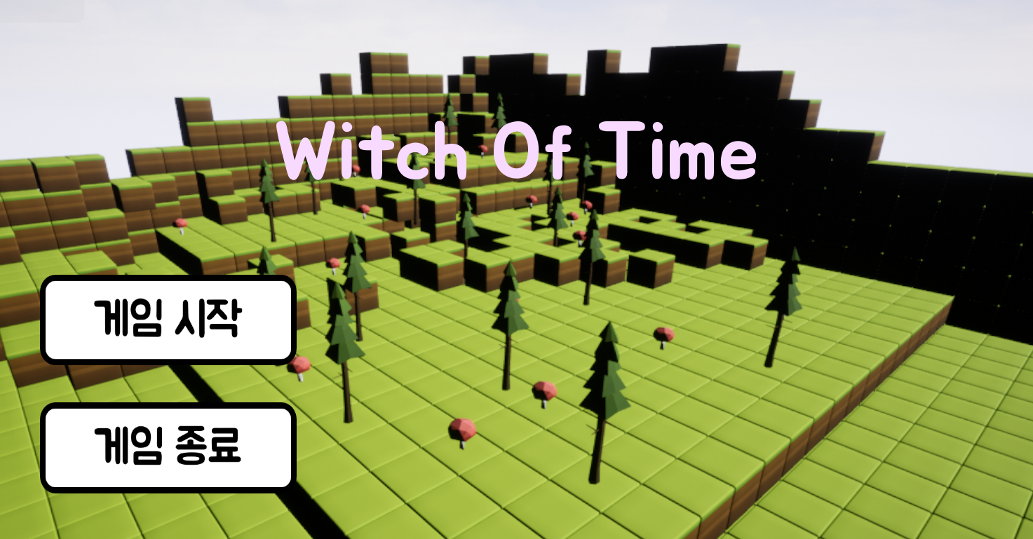
8. 데모 시연

